Slide 1
多賀城市西部地域の 協議体について
令和6年3月
宮城県多賀城市西部地域包括支援センター
今野 まきこ
TEL 022-309-3950
tagajoseibuhoukatu@chiganoura.jp

Slide 2
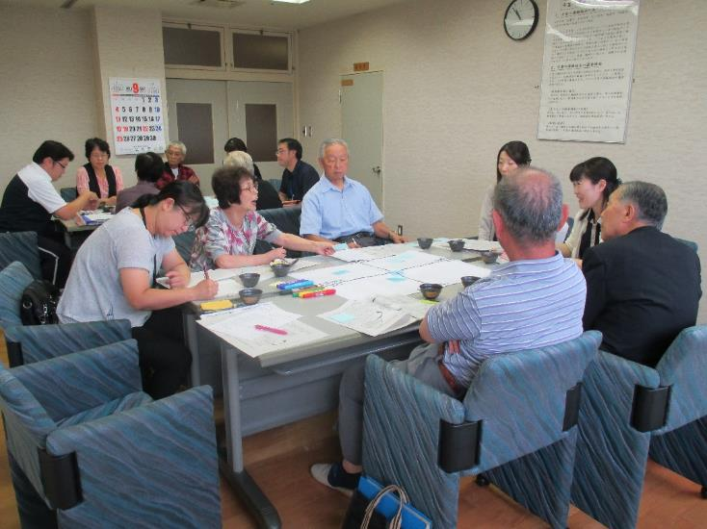
西部地域の第２層協議体 過去の姿
■協議体の名称
となりぐみ
■名称の由来
「向こう三軒両隣」の精神を表す
言葉を簡潔にしたもの
■参加メンバー（10名）
区長、民生委員、老人クラブ会長、
保健衛生推進員、被保険者、
介護保険事業所職員
■設置時期
平成28年6月～
■開催頻度
月１回程度

Slide 3
「となりぐみ」活動経緯①
開催回 | 開催日 | 検討内容等
H28 第1回 | H28.6.3 | 多賀城市の協議体の考え方、西部地域の特性
H28 第2回 | H28.7.22 | 西部の地域課題、取り組むべき活動
H28 第3回 | H28.9.12 | 高齢者の見守り体制（先進事例紹介、グループワーク）
H28 第4回 | H28.10.17 | 高齢者の見守り体制（グループワーク）
H28 第5回 | H28.11.21 | 高齢者の見守り体制（資源報告、活動者報告、グル―プワーク）
H28 第6回 | H28.12.26 | 研修会（12月14日）の感想発表、空き家・送迎問題の状況報告
H28 第7回 | H29.1.23 | 送迎問題の報告、地域資源報告
H28 第8回 | H29.3.13 | 協議体のネーミング、振り返り、勉強会報告、取り組み内容検討
H29 第1回 | H29.4.17 | 協議体のネーミング、男のつどいの場づくり（明日会）
H29 第2回 | H29.5.22 | 振り返り、男のつどいの場づくり（実施方法、内容、スタッフ）
※平成29年度は経過報告として、第4回まで開催しています。
これまでの話し合いの結果、西部地区では、「男のつどいの場づくり」を
すすめていくこととなりました。

Slide 4
「となりぐみ」活動経緯②
「男のつどいの場づくり」にあたって、協議体であげられた意見
◎実施方法
・当初： 西部地域の中から「モデル地域」を選定し実施
・場所（集会所がせまい、会場までの足、駐車場）
・人（協力者がいない、役員だのみになってしまう）
・選定するにも、他の地区のことは分からない…
・結果： 各地域ごとに「つどいの場」をつくる。
（「自分たちの地域」の単位であれば開催できるのでは。）
◎周知方法
・地域ごとに実施する場合、区長に話をとおす必要があるのでは…
H29.6.22
あやめサミット（西部地域の区長の会議）において、これまでの経緯
を説明し、回覧文書にて周知することについて了承いただく。
8月号の広報たがじょう配布時に合わせ、別紙チラシを班ごとに回覧し
ていただくよう依頼。
問合せなし。

Slide 5
西部地域の第２層協議体 現在の形
出張となりぐみ
となりぐみ浮島 男女に分かれて
２箇所
となりぐみ
山王・南宮 2箇所
令和6年度から、城南地区と市川地区が合同で開催することに！
となりぐみ
城南・市川
となりぐみ全体会議
（西部地区第2層協議体）
となりぐみ
新田
となりぐみ
高橋
枠内すべてが西部地区の第２層協議体となります。年に１度はとなりぐみのメンバーが全員集まる「西部地域となりぐみ・全体会議」を開催して、情報交換をしています

Slide 6
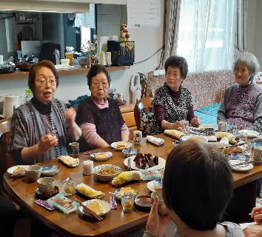
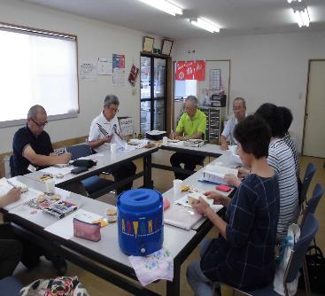
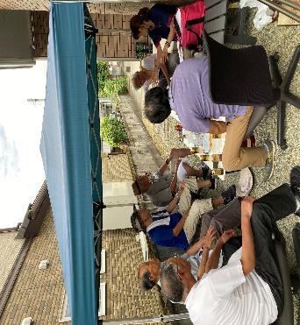
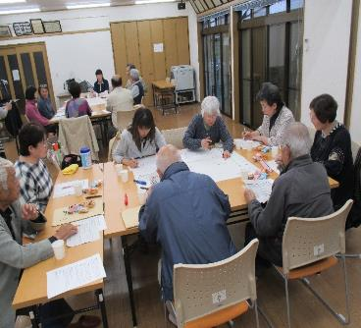
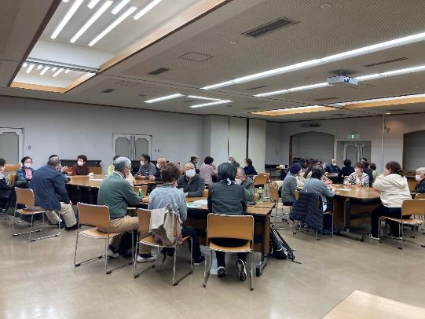
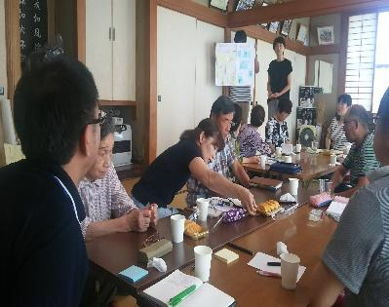
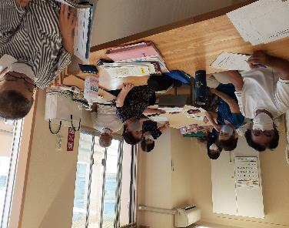
浮島 女のとなりぐみ
６
小さな
となりぐみと
全体会議の様子
城南・市川地区
となりぐみ
浮島
男のとなりぐみ
山王・南宮地区は合同で…
年に１度、
「聞ぐすぺ！西部のとなりみ」として、情報交換会を開催
新田地区
となりぐみ
高橋地区 となりぐみ
8

Slide 7
小さなとなりぐみの協議の内容と活動について

Slide 8
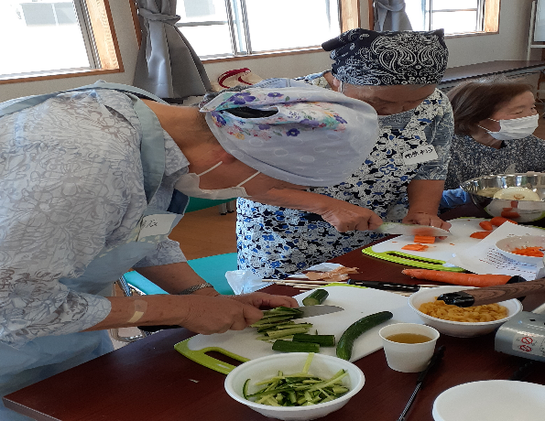
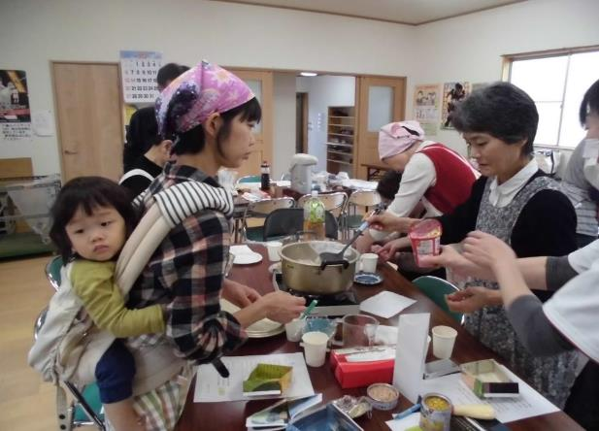
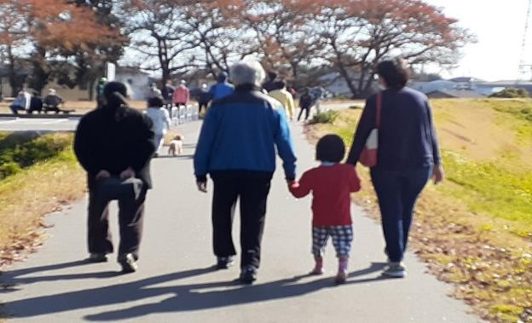
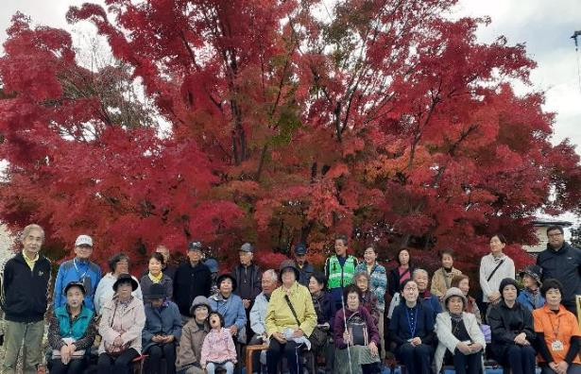
新田地区となりぐみ
備え～る新田
サバ飯作り
新田地区の土手歩きと紅葉狩り
２
12
Notes:
新田地区は、地域に七北田川が流れており、この川の氾濫に意識して暮らしている処です。
そのため、となりぐみが始まってからずっと「防災」をテーマにして地域作りを考えいて、平成30年から「備え～る新田」というサバ飯作りの会を、地域の方と一緒にしています。
コロナ渦で、「備え～る新田」が出来なくなった時も、「サバ飯作りが出来ないなら、日ごろから地域の人とつながっていれば、いざという時に助け合えるから」と言って、屋外の活動として、七北田川の土手散歩をしたり、紅葉狩りをして、地域の方とつながることを諦めませんでした。

Slide 9
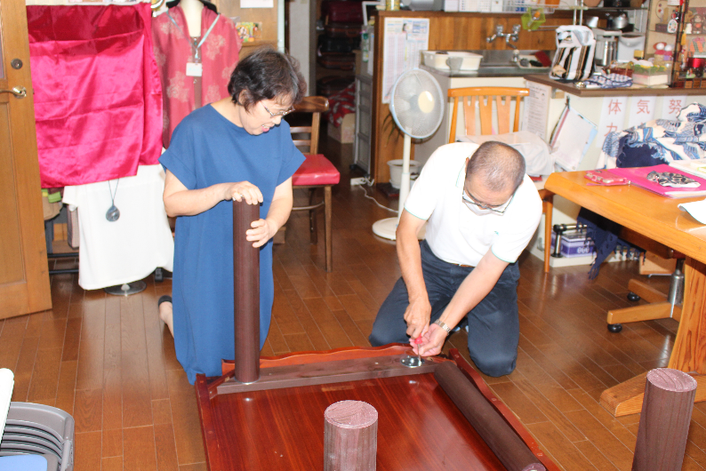
高橋地区となりぐみ
定年後の男の地域デビュー「夜カフェ・サンドの会」
ご近所大工の会
Notes:
高橋地区では、「自分達の特技を生かして、地域の人の為に役立ちたい」という思いから、令和2年から「ご近所大工の会」と「ついでにだすどー」という２つの活動をしています。
そして、令和5年からは、「定年後の男の地域デビュー」を考え続け、「夜カフェ・サンドの会」という、定年間際・定年後の男たちの交流の場を作って活動しています。

Slide 10
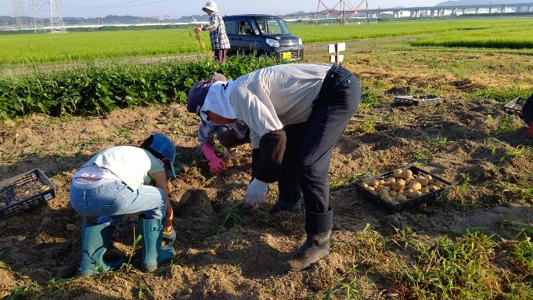
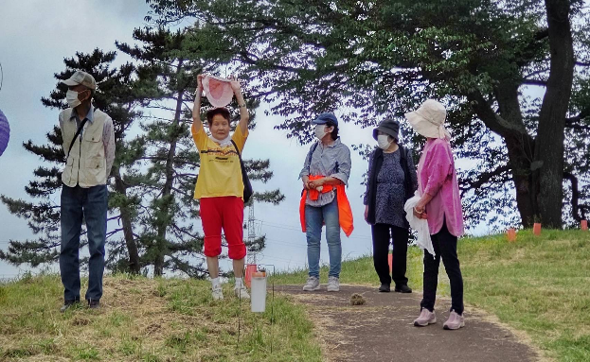
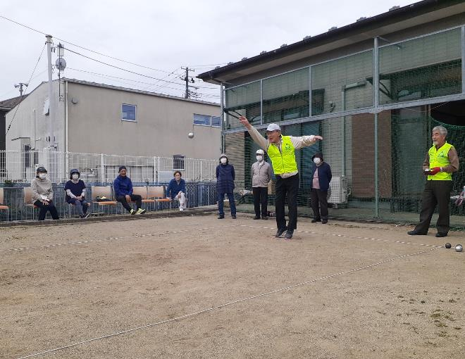
山王・南宮地区となりぐみ
南宮地区 南宮農園
山王地区 ペタンクの会・町歩き
Notes:
山王地区
平成30年から始めた「頭の体操教室」という将棋や囲碁・麻雀の会の開催をして、地域の方との交流をしてきましたが、コロナ渦で断念。
代わりに、屋外で頭と体を使う「ペタンクの会」で、地域の方と交流。町歩きも行い、自分達の暮らしている地域の理解を深めている。最近、頭の体操教室が復活し始めた。
南宮地区
南宮という地域を生かして、元農家のおじいちゃんおばあちゃん達が令和3年から子供達に野菜作りを教えている。収穫した野菜は、南宮のおばあちゃんたちの手にかかり、おふくろの味として伝えられるている。
写真にはないが、「南宮・ウエルカムマップ」作りをしていて、南宮地区に新しく引っ越しをしてきた住民に渡しながら挨拶に行っている。

Slide 11
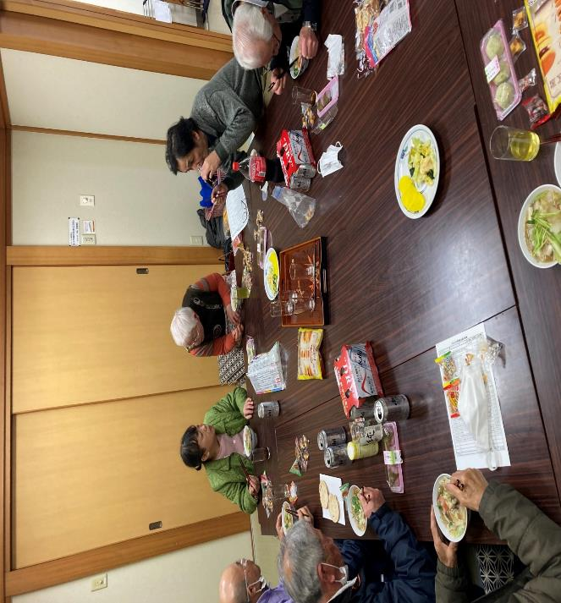
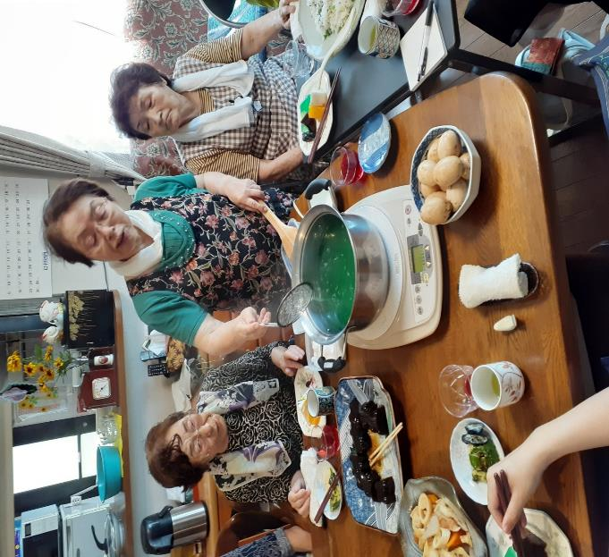
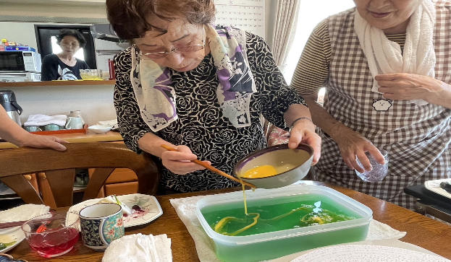
浮島・男のとなりぐみ
浮島・女のとなりぐみ
Notes:
浮島地区に男女に分かれてのとなりぐみを開催している。
女のとなりぐみは、令和元年から、「自分達はんなことしか出来ないから」と言って、寒天造りをして、そこに地域の住民を混ぜて、お茶飲みをしている。
男のとなりぐみは、自分たちの秘密基地で、はっと汁を作ったり、浮島会館で餅を焼いたりして、近所の人や日ごろお世話になっている人を招いて食べながら集っている。
共に、自分達仲間での集いに、時々ご近所さんを混ぜるという形で無理の無い集いの場を開催している。

Slide 12
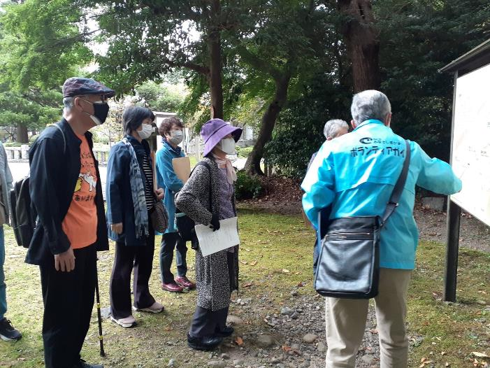
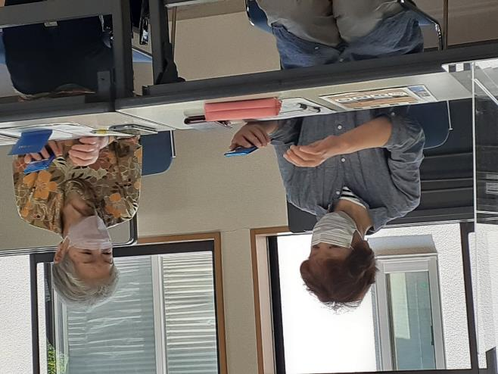
城南地区「わいがやしてみませんか」
歴史を学ぶ
手仕事
スマホ教室
Notes:
城南地区は、多賀城市の中で一番若い住宅である。
昔からのつながりが無い為、自分達の地域にあう活動を考え、城南地区の集会所で「ワイガヤしてみませんか」という勉強会を令和4年から始め、テーマに対して、興味のある住民を集めて「勉強会」を通じて交流している。

